Slide 1


TÌM HIỂU WEB API VÀ XÂY DỰNG ỨNG DỤNG BÁN HÀNG MINH HỌA
KHOA KỸ THUẬT VÀ CÔNG NGHỆ
BỘ MÔN CÔNG NGHỆ THÔNG TIN
BÁO CÁO THỰC TẬP ĐỒ ÁN CHUYÊN NGÀNH
HỌC KỲ I, NĂM HỌC 2023-2024
Giảng viên hướng dẫn:
ThS. Trịnh Quốc Việt
Sinh viên thực hiện:
Phạm Quyển Đình
110120019_DA20TTB

Slide 2
NỘI DUNG BÁO CÁO
1
3
4
5
Tổng quan
Hiện thực hóa nghiên cứu
Mô tả, yêu cầu đề tài
2
Mô tả, use-case, cơ sở dữ liệu, thiết kế API
Nghiên cứu lý thuyết
Web API, các công cụ, dịch vụ
công nghệ sử dụng
Kết quả nghiên cứu
Kết luận và hướng phát triển
Giao diện các chức năng
Kết quả đạt được,
hướng phát triển

Slide 3

1
TỔNG QUAN
Mô tả đề tài
Yêu cầu đề tài

Slide 4
Lý do chọn đề tài
Hiện nay, công nghệ ngày càng phát triển, các nhà doanh nghiệp dần chuyển sang tin học hóa các công việc quản lí, cũng như nhu cầu mua hàng online của người dùng ngày càng cao do sự tiện lợi và đa dạng lựa chọn.
Từ đó lượng khách hàng cần thuê lập trình website cũng ngày càng tăng lên, việc lập trình cũng trở nên đa dạng và phức tạp hơn. Web API (Application Programming Interface) với cách lập trình và hoạt động mới có lợi thế về các mặt như thuận tiện cho việc tích hợp các ứng dụng và dịch vụ, dễ dàng thêm mới hoặc cập nhật các tính năng,…trở nên ngày càng phổ biến. Đó là lí do em thực hiện đề tài “Tìm hiểu Web API và xây dựng ứng dụng bán hàng minh họa”.

Slide 5
MÔ TẢ, YÊU CẦU
Nội dung nghiên cứu:
Nghiên cứu và hiểu rõ về khái niệm, nguyên tắc hoạt động, ưu điểm, và ứng dụng của Web API trong phát triển ứng dụng web.
Xây dựng một ứng dụng bán hàng minh họa.
Công nghệ và công cụ:
Backend: ngôn ngữ lập trình Java và Spring Boot
Database: cơ sở dữ liệu như MySQL
Frontend: Sử dụng React.js

Slide 6
2
NGHIÊN CỨU LÝ THUYẾT
Web API
Công cụ, công nghệ và dịch vụ sử dụng

Slide 7
API là gì ?
API (Application Programming Interface) là cụm viết tắt của “Giao diện chương trình ứng dụng”. Trong ngữ cảnh API, từ “Ứng dụng” đề cập đến mọi phần mềm có chức năng riêng biệt. Giao diện có thể được xem là một hợp đồng dịch vụ giữa 2 ứng dụng. Hợp đồng này xác định cách thức hai ứng dụng giao tiếp với nhau thông qua các yêu cầu và phản hồi. Tài liệu API của các ứng dụng này chứa thông tin về cách nhà phát triển xây dựng cấu trúc cho những yêu cầu và phản hồi đó.
Các loại API:
API SOAP
API RPC
API Websocket
API REST

Slide 8
Web API là gì ?
API Web hoặc API Dịch vụ web là một giao diện xử lý ứng dụng giữa máy chủ web và trình duyệt web. Mỗi khi thực hiện truy xuất thông tin, Web API sẽ trả lại dữ liệu ở dạng JSON hoặc XML thông qua giao thức HTTP hoặc HTTPS. API REST là một loại API Web đặc biệt sử dụng phong cách kiến trúc tiêu chuẩn.
Nguyên tắc Web API:
Tương tác dựa trên tiêu chuẩn
Xác thực và phân quyền
Tích hợp và mở rộng
Bảo mật và hiệu năng

Slide 9
Web API là gì ?
API Web hoặc API Dịch vụ web là một giao diện xử lý ứng dụng giữa máy chủ web và trình duyệt web. Mỗi khi thực hiện truy xuất thông tin, Web API sẽ trả lại dữ liệu ở dạng JSON hoặc XML thông qua giao thức HTTP hoặc HTTPS. API REST là một loại API Web đặc biệt sử dụng phong cách kiến trúc tiêu chuẩn.
Cơ chế hoạt động :
Endpoint và URL
Phương thức HTTP
Định dạng dữ liệu
Trạng thái và phiên

Slide 10
Ưu nhược điểm Web API
Ưu điểm:
Tích hợp : API được sử dụng để tích hợp ứng dụng mới với hệ thống phần mềm hiện tại.
Đổi mới: thực hiện các thay đổi ở cấp độ API mà không cần phải viết lại toàn bộ mã.
Mở rộng: API mang lại cơ hội độc đáo cho các doanh nghiệp để đáp ứng nhu cầu khách hàng của họ trên những nền tảng khác nhau.

Slide 11
Ưu nhược điểm Web API
Ưu điểm:
Dễ duy trì: API đóng vai trò là cổng giữa hai hệ thống. Mỗi hệ thống đều phải thực hiện các thay đổi nội bộ để API không bị tác động
Bảo mật: API web cung cấp các cơ chế bảo mật như xác thực, ủy quyền và mã hóa dữ liệu để đảm bảo an toàn trong quá trình truyền và xử lý thông tin

Slide 12
Ưu nhược điểm Web API
Nhược điểm:
Phức tạp và khó hiểu: API web có thể trở nên phức tạp với nhiều định dạng, tham số và quy tắc, đòi hỏi kiến thức và kỹ năng đặc biệt để triển khai và quản lý.
Quản lý phiên bản: Khi cập nhật hoặc thay đổi API, việc quản lý và hỗ trợ các phiên bản khác nhau có thể gây ra sự không tương thích và khó khăn cho các ứng dụng sử dụng.
Vấn đề hiệu suất và độ trễ: Sử dụng API web có thể gây ra vấn đề về hiệu suất và độ trễ do các yêu cầu mạng, thời gian xử lý và tải trọng dữ liệu.

Slide 13
QUI TRÌNH HOẠT ĐỘNG CƠ BẢN
1. Yêu cầu (Request):
Ứng dụng hoặc dịch vụ gửi một yêu cầu đến API thông qua endpoint và phương thức HTTP.
2. Xử lý yêu cầu :
API nhận yêu cầu, kiểm tra quyền truy cập, xác thực người dùng, và xử lý yêu cầu dựa trên endpoint và phương thức tương ứng

Slide 14
QUI TRÌNH HOẠT ĐỘNG CƠ BẢN
3. Trả về phản hồi (Response):
Sau khi xử lý yêu cầu, API trả về một phản hồi dưới dạng dữ liệu (JSON, XML) chứa thông tin hoặc kết quả tương ứng với yêu cầu.
4. Xử lý phản hồi:
Ứng dụng hoặc dịch vụ nhận phản hồi từ API và xử lý dữ liệu hoặc hiển thị thông tin cho người dùng.

Slide 15

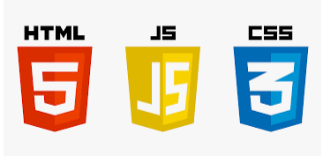
NGÔN NGỮ LẬP TRÌNH
Backend
FoneEnd
Java là một ngôn ngữ đa nền tảng, hướng đến đối tượng, là một ngôn ngữ lập trình nhanh, bảo mật, đáng tin cậy .
JavaScript là ngôn ngữ lập trình được nhà phát triển sử dụng để tạo trang web tương tác.

Slide 16
Kiến trúc xây dựng backend
Repository (lớp kết nối cơ sở dữ liệu):
Lớp Repository chịu trách nhiệm về việc truy cập và tương tác với cơ sở dữ liệu.
Service (lớp logic):
Lớp Service chứa logic và quy tắc ứng dụng
Controller (lớp điều khiển và xử lý yêu cầu):
Lớp Controller chịu trách nhiệm về việc nhận yêu cầu từ người dùng và phản hồi lại kết quả.

Slide 17
JPA, Maven
JPA (Java Persistence API): là một phần của Java EE và Java SE, được sử dụng để quản lý truy cập cơ sở dữ liệu quan hệ thông qua các đối tượng Java. JPA cung cấp một cách tiếp cận đơn giản và đối tượng hóa cho việc tương tác với cơ sở dữ liệu, giúp giảm thiểu mã lặp và tăng cường hiệu suất và tính linh hoạt của ứng dụng.
Công cụ quản lý dự án Maven: Maven là một công cụ quản lý dự án và cấu trúc dự án dùng để xây dựng và quản lý các dự án Java. Được phát triển bởi Apache Software Foundation, Maven cung cấp một cách tiếp cận tự động hóa quá trình xây dựng, biên dịch, và quản lý phụ thuộc của ứng dụng Java

Slide 18
Spring Boot Framework
Spring Boot là một trong số các module của Spring framework chuyên cung cấp các tính năng RAD (Rapid Application Development) cho phép tạo ra và phát triển các ứng dụng độc lập dựa trên Spring một cách nhanh chóng. Spring Boot ra đời với mục đích loại bỏ những cấu hình phức tạp của Spring, nó không yêu cầu cấu hình XML và nâng cao năng suất cho các nhà phát triển. …

Slide 19
Spring Boot Framework
Dịch vụ và tính năng chính của Spring Boot:
Auto-Configuration: cơ chế tự động cấu hình dựa trên các thư viện và dependencies có trong classpath của người dùng
Embedded Server: Spring Boot đi kèm với các server nhúng như Tomcat, Jetty, và Undertow, cho phép người dùng triển khai ứng dụng mà không cần cấu hình một server ngoài.

Slide 20
Spring Boot Framework
Dịch vụ và tính năng chính của Spring Boot:
Spring Boot Starter: Các starter là các dependency được tổng hợp để cung cấp các cấu hình và thư viện mặc định cho việc phát triển các loại ứng dụng cụ thể, như spring-boot-starter-web cho ứng dụng web hoặc spring-boot-starter-data-jpa cho ứng dụng sử dụng JPA.
Spring Boot Data: : Spring Boot hỗ trợ tích hợp với các công nghệ truy cập dữ liệu như JPA, JDBC, MongoDB, Redis và nhiều hơn nữa thông qua các starter và thư viện hỗ trợ.

Slide 21
Spring Boot Framework
Dịch vụ và tính năng chính của Spring Boot:
Spring Boot Security: Spring Boot cung cấp tích hợp bảo mật thông qua Spring Security, cho phép người dùng xác thực và ủy quyền người dùng một cách dễ dàng.
Externalized Configuration: Spring Boot cho phép người dùng cấu hình ứng dụng thông qua các tệp cấu hình như application.properties hoặc application.yml, cũng như thông qua các biến môi trường, lệnh dòng lệnh, hoặc các nguồn cấu hình khác.
Spring Boot Test: Spring Boot cung cấp hỗ trợ mạnh mẽ cho việc viết các unit test và integration test thông qua các module như spring-boot-starter-test.

Slide 22
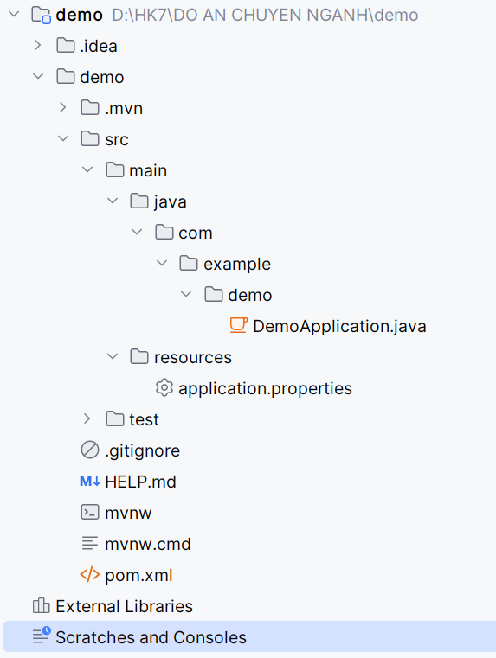
Cấu trúc dự án Spring Boot
src/main/java: chứa mã nguồn của ứng dụng Java.
com.example.demo: Một package demo ví dụ.
src/main/resources: chứa tài nguyên không phải mã nguồn, ví dụ như tệp cấu hình, template, tệp tĩnh (như hình ảnh, CSS).
application.properties: Tệp cấu hình chung cho ứng dụng,ví dụ như cấu hình cơ sở dữ liệu, ..
pom.xml: Là tệp cấu hình Maven (hoặc Gradle) cho dự án Spring Boot, chứa thông tin về các phụ thuộc, plugin, và cấu hình khác của dự án.

Slide 23
Thư viện React
React là thư viện JavaScript phổ biến nhất để xây dựng giao diện người dùng (UI). Nó cho tốc độ phản hồi tuyệt vời khi user nhập liệu bằng cách sử dụng phương pháp mới để render trang web.
Ưu điểm:
Dễ sử dụng: React là một thư viện GUI nguồn mở JavaScript tập trung vào một điều cụ thể; hoàn thành nhiệm vụ UI hiệu quả. Hỗ trợ Reusable Component trong Java: React cho phép người dùng sử dụng lại components đã được phát triển thành các ứng dụng khác có cùng chức năng.

Slide 24
Thư viện React
Viết component dễ dàng hơn: React component dễ viết hơn vì nó sử dụng JSX, mở rộng cú pháp tùy chọn cho JavaScript cho phép người dùng kết hợp HTML với JavaScript.
Hiệu suất tốt hơn với Virtual DOM: React sẽ cập nhật hiệu quả quá trình DOM (Document Object Model – Mô hình đối tượng tài liệu
Thân thiện với SEO: React cho phép người dùng tạo giao diện người dùng có thể được truy cập trên các công cụ tìm kiếm khác nhau.
Thân thiện với SEO: React cho phép người dùng tạo giao diện người dùng có thể được truy cập trên các công cụ tìm kiếm khác nhau.

Slide 25
Swagger
Swagger là bộ công cụ dành cho nhà phát triển API mạnh mẽ nhưng dễ sử dụng dành cho nhóm và cá nhân, cho phép phát triển trong toàn bộ vòng đời API, từ thiết kế và tài liệu đến thử nghiệm và triển khai.
Swagger Editor – trình soạn thảo dựa trên trình duyệt nơi người dùng có thể viết các định nghĩa API.
Giao diện người dùng Swagger - hiển thị các định nghĩa API dưới dạng tài liệu tương tác.
Swagger Codegen – tạo sơ khai máy chủ và thư viện máy khách từ định nghĩa OpenAPI.

Slide 26
Swagger
Swagger Editor Next (beta) – trình chỉnh sửa dựa trên trình duyệt nơi người dùng có thể viết và xem lại các định nghĩa API và AsyncAPI.
Swagger Core - Các thư viện liên quan đến Java để tạo, sử dụng và làm việc với các định nghĩa OpenAPI.
Swagger Parser – thư viện độc lập để phân tích các định nghĩa API.
Swagger APIDom – cung cấp một cấu trúc thống nhất, duy nhất để mô tả API trên nhiều ngôn ngữ mô tả và định dạng tuần tự hóa khác nhau.

Slide 27
3
HIỆN THỰC HÓA NGHIÊN CỨU
Mô tả đề tài
Yêu cầu đề tài

Slide 28
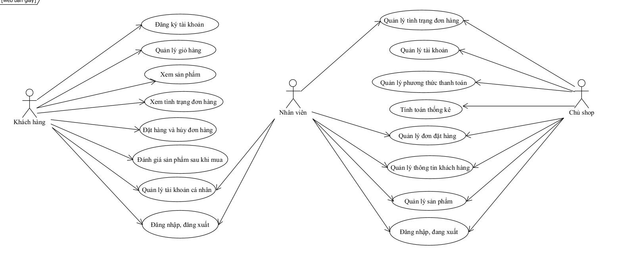
SƠ ĐỒ USE-CASE

Slide 29
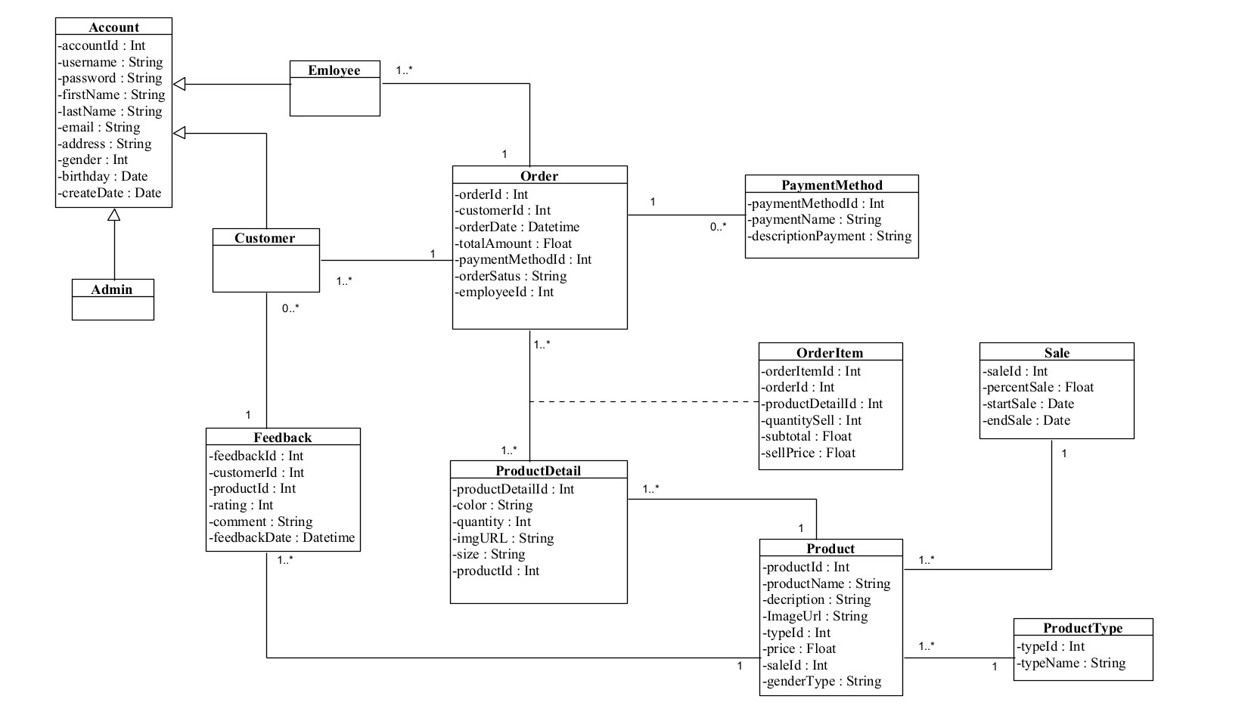
SƠ ĐỒ LỚP

Slide 30
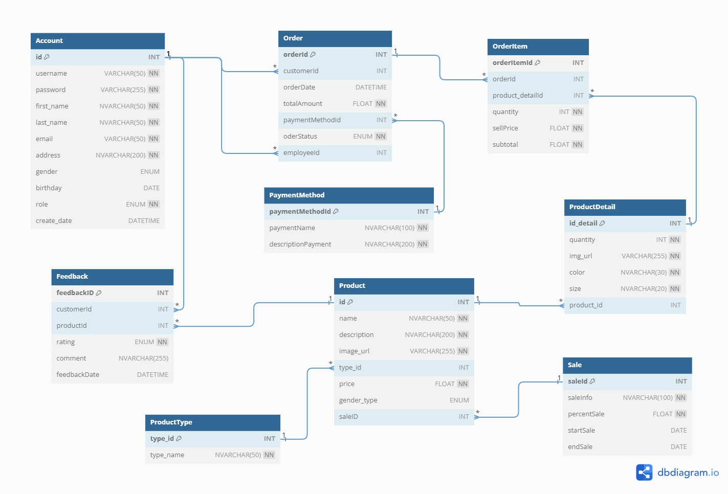
Mô hình cấu trúc dữ liệu

Slide 31
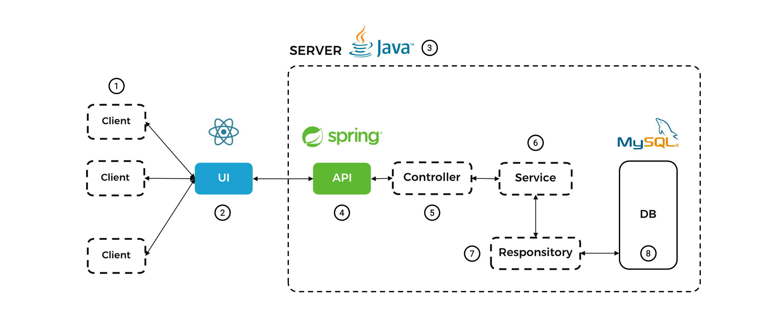
Kiến trúc hệ thống

Slide 32
4
KẾT QUẢ NGHIÊN CỨU
Mô tả đề tài
Yêu cầu đề tài

Slide 33
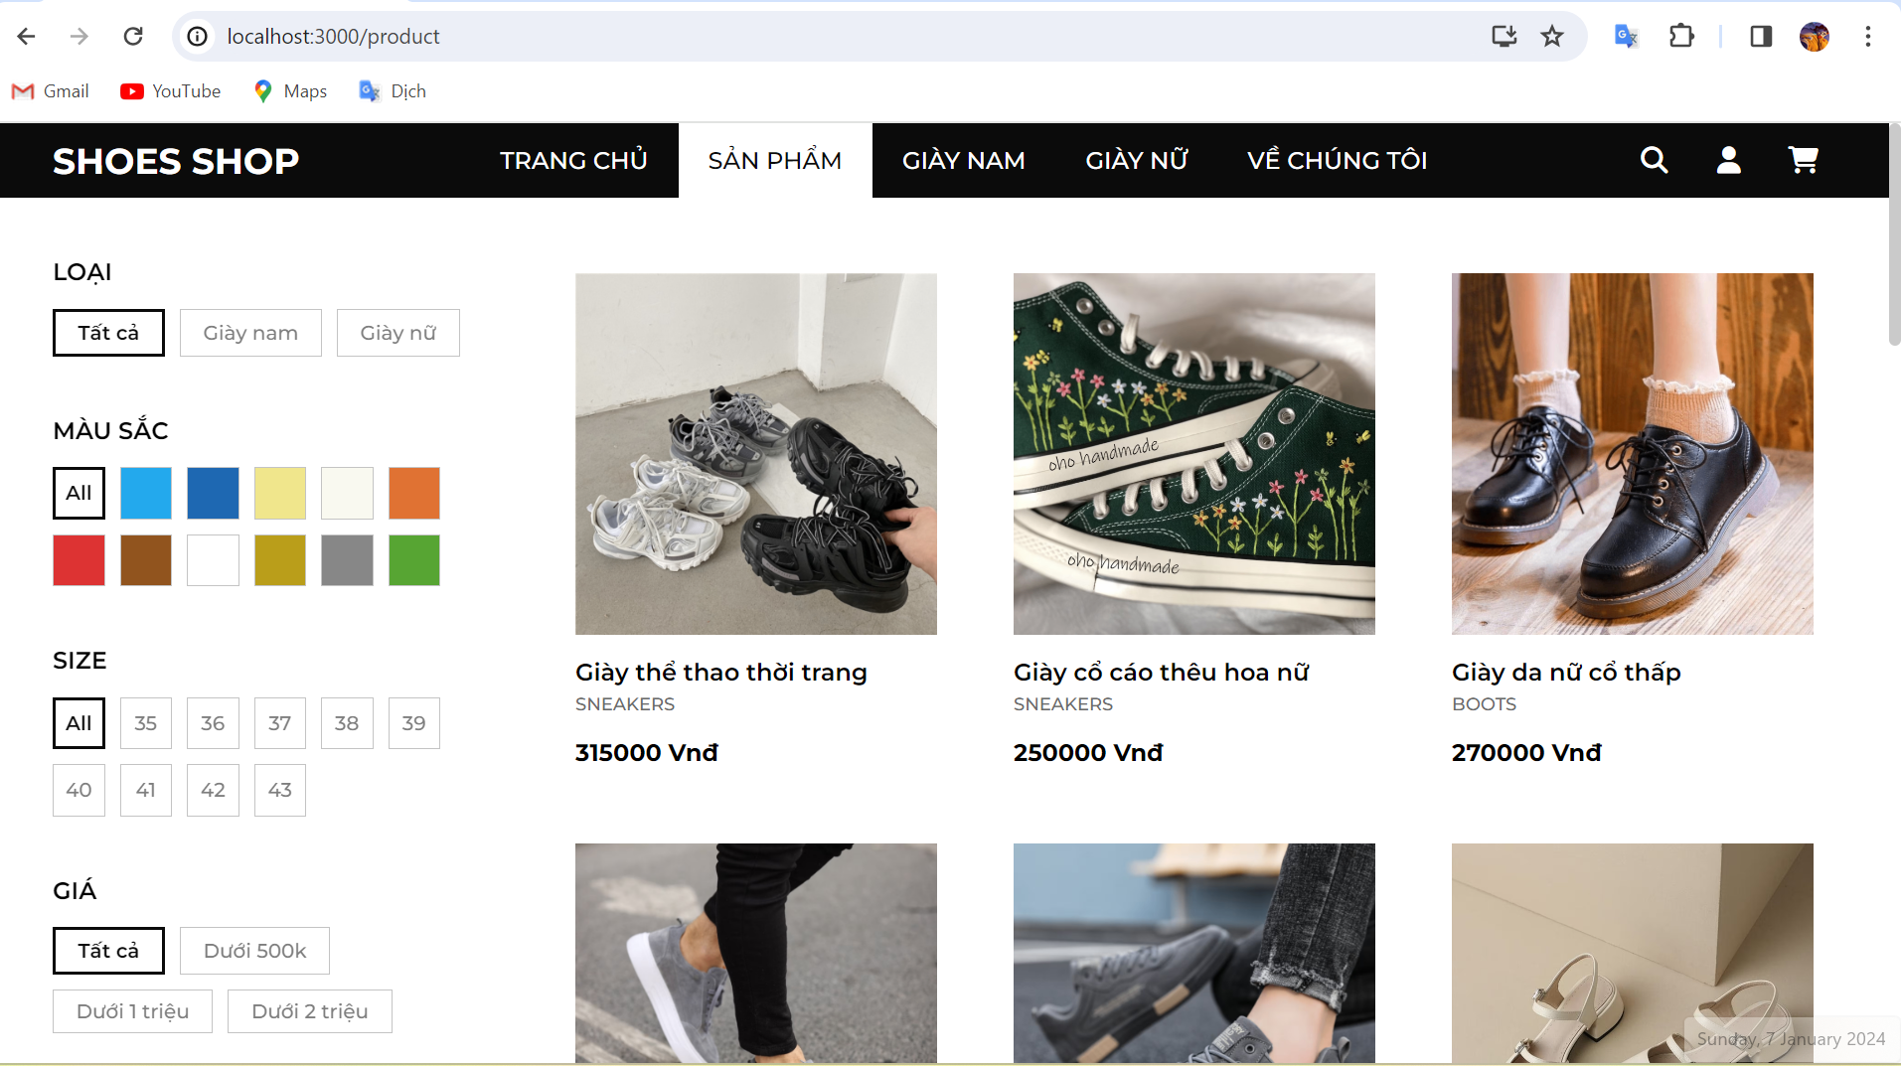
Thiết kế giao diện

Slide 34
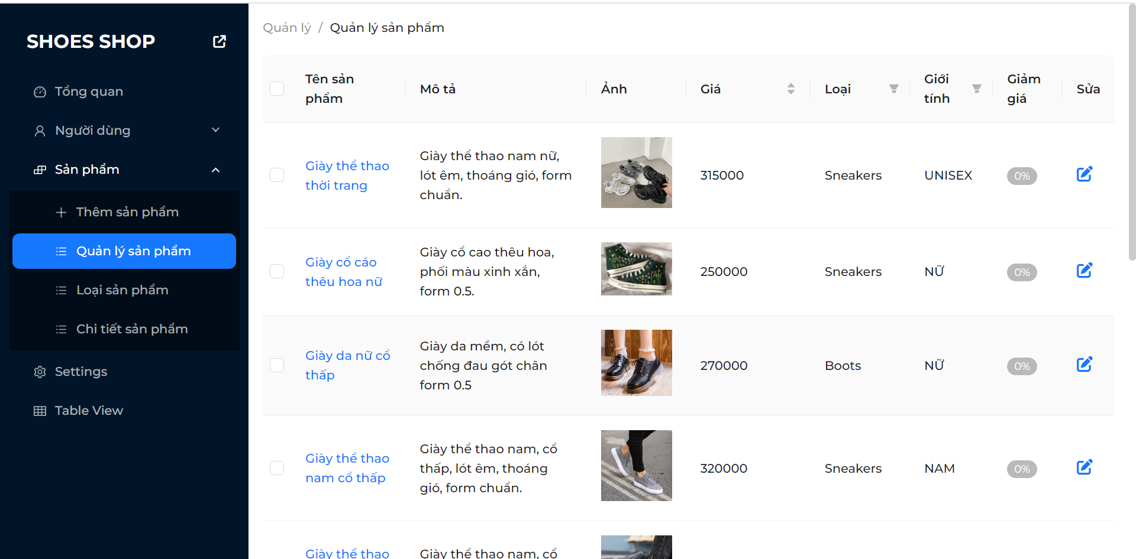
Thiết kế giao diện

Slide 35
5
KẾT LUẬN HƯỚNG PHÁT TRIỂN
Mô tả đề tài
Yêu cầu đề tài

Slide 36
KẾT QUẢ ĐẠT ĐƯỢC
Nắm vững khái niệm, nguyên tắc, và cơ chế hoạt động của Web API. Áp dụng các công nghệ và tiêu chuẩn để phát triển Web API bán hàng.
Xây dựng thành công website bán hàng minh họa với các tính năng cơ bản, giao diện thân thiện với người dùng.

Slide 37
HƯỚNG PHÁT TRIỂN
Cải thiện, phát triển về phân quyền và xác thực phân quyền bằng token.
Phát triển các tính năng cho web bán hàng minh họa như: quản lý đơn vị vận chuyển, đổi mật khẩu, quên mật khẩu, đánh giá bằng hình ảnh, khách hàng có thể nhắn tin cho nhân viên của shop,…
.

Slide 38
CẢM ƠN THẦY CÔ ĐÃ LẮNG NGHE VÀ THEO DÕI!

